Slide 1
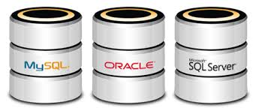
Diseño de Base de Datos
Enfoques de base de datos y Arquitectura de un DBMS
Objetivo: Creando la base de datos física mediante DDL dependiente del DBMS utilizado

Slide 2

Descargar

Slide 3
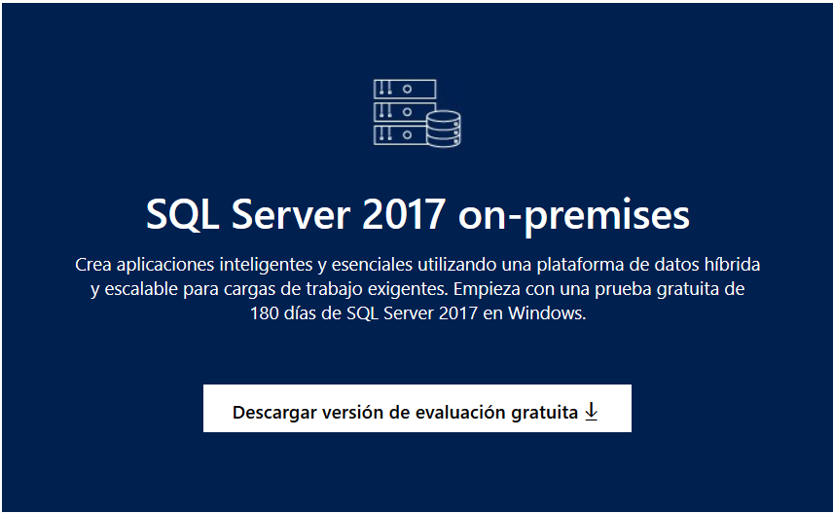

Slide 4
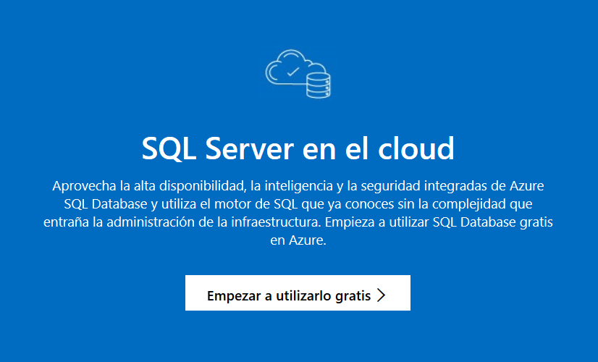

Slide 5

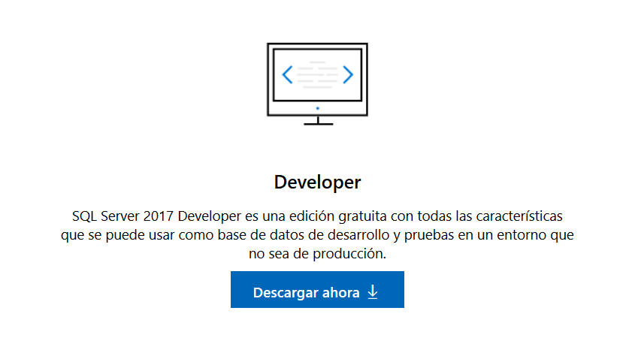
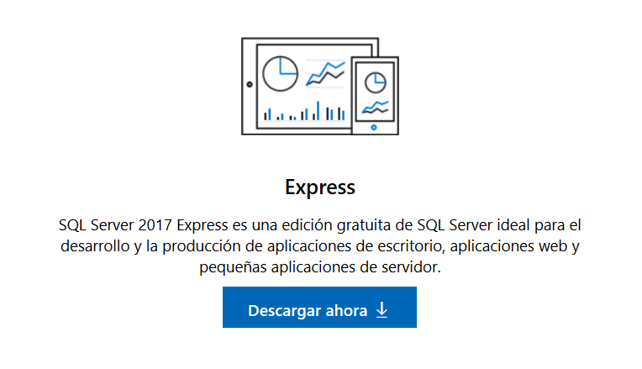

Slide 6
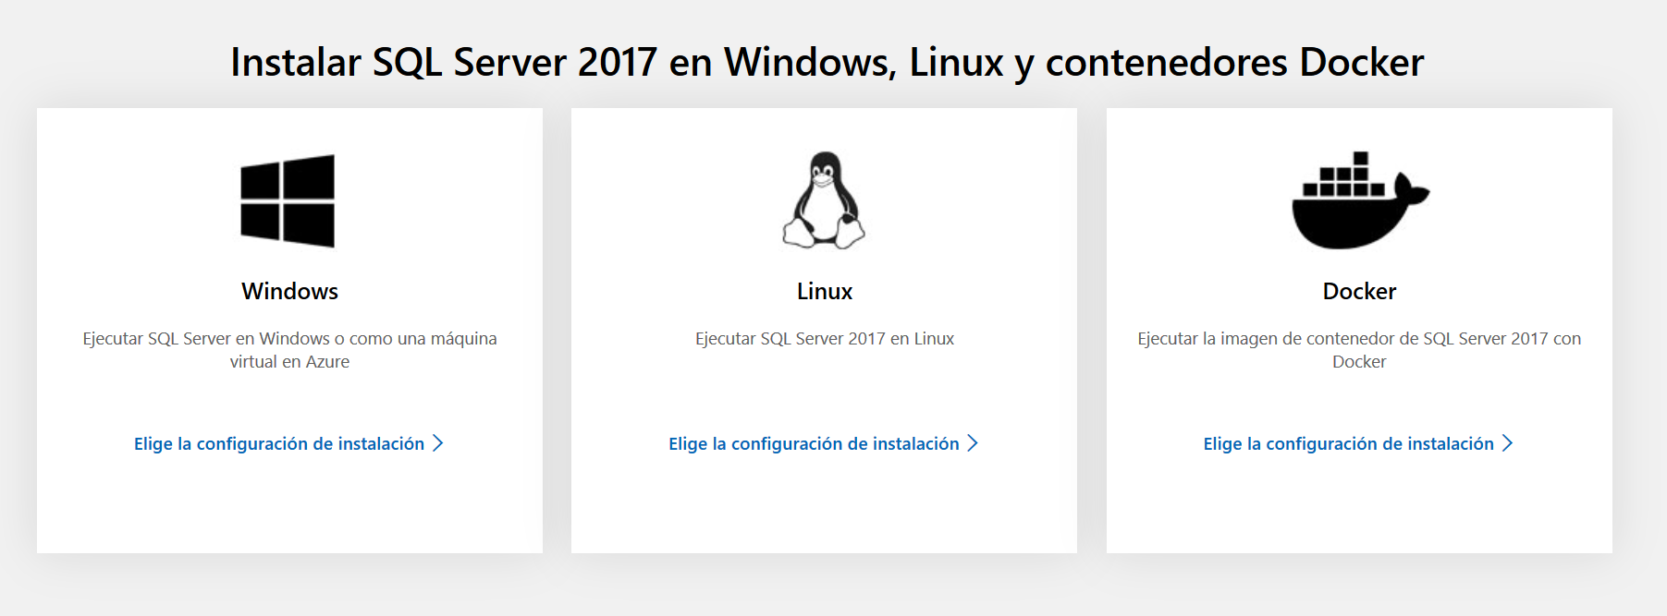

Slide 7
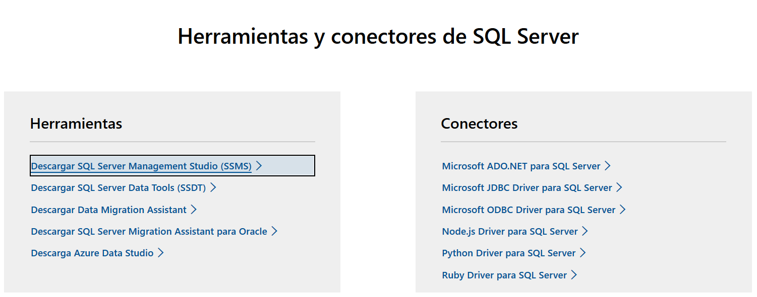

Slide 8
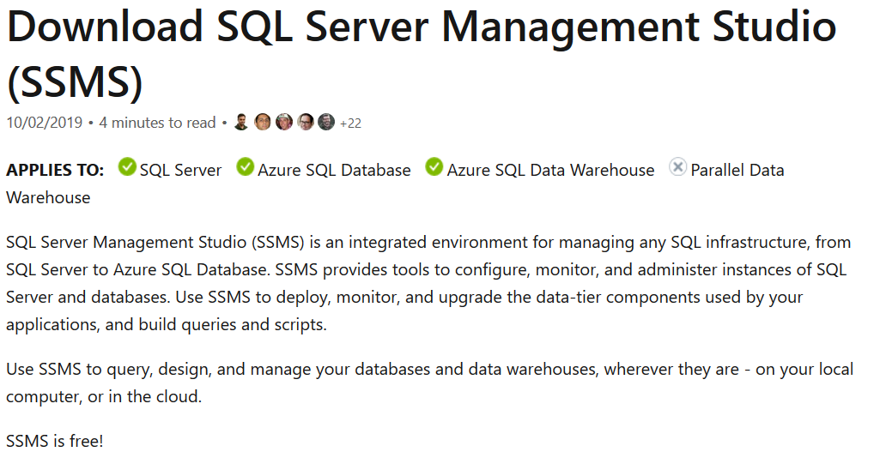
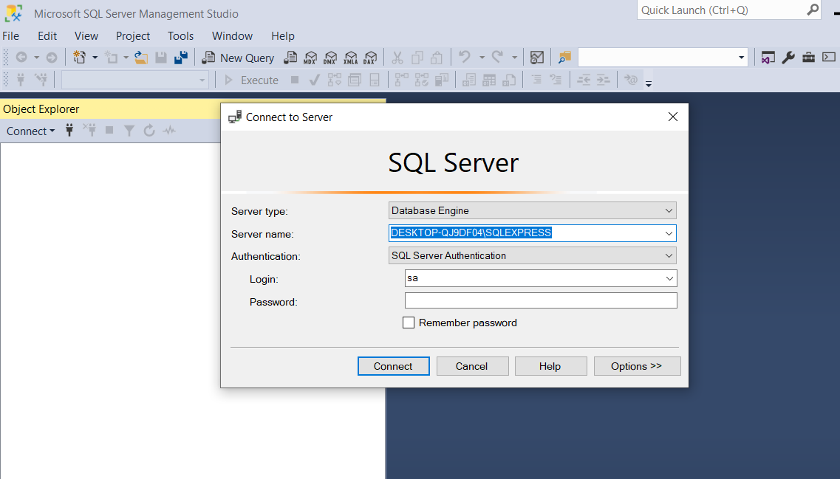
Descargar

Slide 9
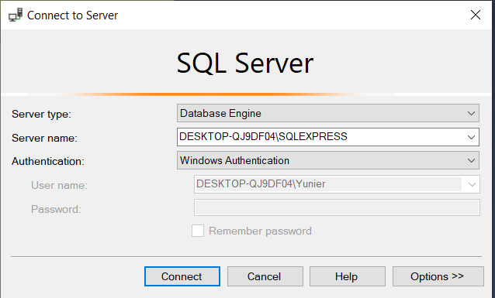
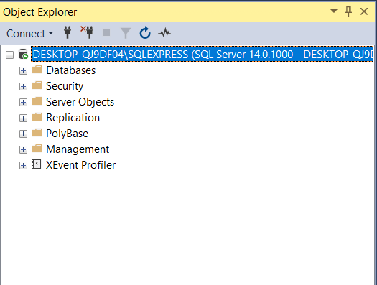
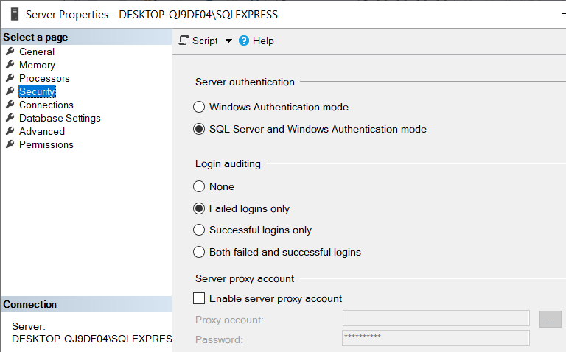
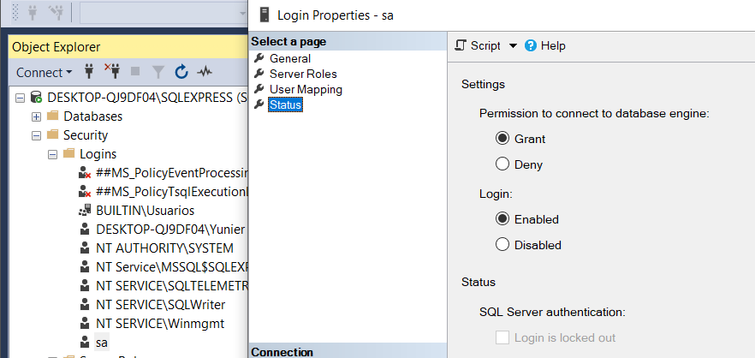
1
2
3
4

Slide 10
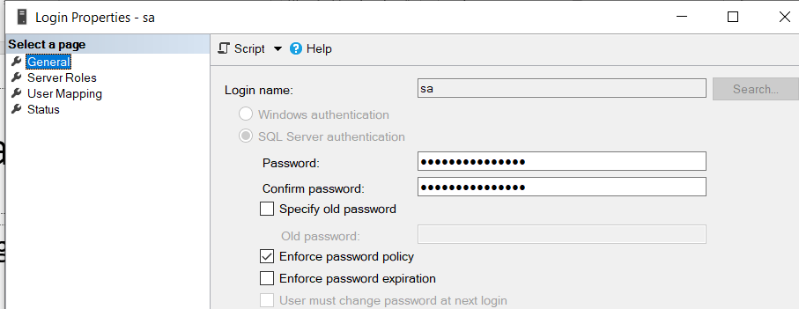
5

Slide 11
Lenguaje de definición de datos
Un lenguaje de base de datos o lenguaje de definición de datos (Data Definition Language, DDL por sus siglas en inglés) es un lenguaje proporcionado por el sistema de gestión de base de datos que permite a los programadores de la misma llevar a cabo las tareas de definición de las estructuras que almacenarán los datos así como de los procedimientos o funciones que permitan consultarlos.
Un Data Definition Language o Lenguaje de descripción de datos ( DDL ) es un lenguaje de programación para definir estructura de datos .

Slide 12
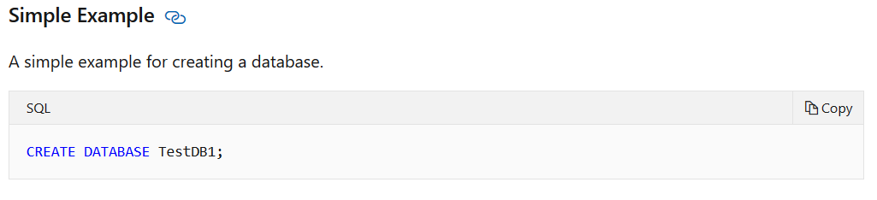
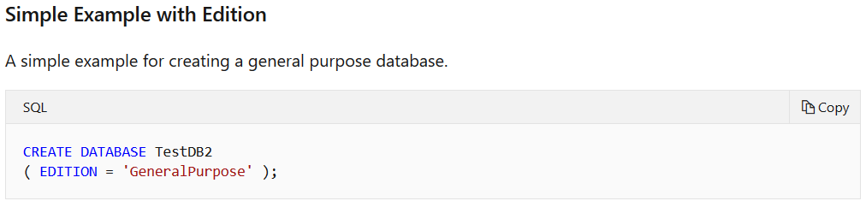
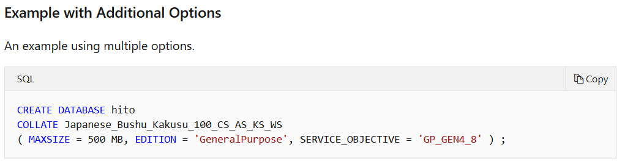
Crear BD

Slide 13
